Slide 1

Evaluarea nivelului de miros

Slide 2
Ce este mirosul?
Mirosul - senzatia care apare atunci când substantele volatile interactioneaza cu sistemul olfactiv, provocând transmiterea de impulsuri catre creier. La stabilirea semnalului transmis creierului concura atat particularitatile cantitative ale mirosului cat si cele calitative.
pragul de miros – concentratia minima pe care creierul o poate identifica pentru un miros specific.
NH₃: 0,028 mg/m³ (CMA_{30 min}: 0,3 mg/m³) – de 10 ori mai mic CMA
H₂S: 0,00071 mg/m³ (CMA_{30 min}: 0,035 mg/m³) – de 50 ori mai mic CMA
Concentratia maxima admisa (CMA) – concentratia de poluant in aer care asigura populatia neprotejata impotriva efectelor nocive specifice
(STAS 12574-87 pentru zonele protejate)

Slide 3
De unde provine?
Compusi chimici cu miros specific:
compusi organici : amine, aldehide si cetone, alcooli, acizi organici, mercaptani si alti compusi cu S;
compusi anorganici (H₂S, NH₃, Cl₂, SO₂ etc.)
Surse de miros:
emisii dirijate : cosuri de dispersie, sisteme de ventilatie etc.
emisii difuze : depozite de deseuri, adaposturi pentru animale, statii de epurare, mlastini etc.
Activitati generatoare de miros:
emisii din industrie: fabricarea si procesarea aromelor, vopselurilor, hartiei, cauciucului, produselor farmaceutice; rafinarea, produselor petroliere etc.
emisii din alte activitati: ferme de crestere intensiva a animalelor, abatoare, depozite de deseuri, industria textila, statii de epurare si biogaz, obtinerea ingrasamintelor prin compostare precum si imprastierea acestora pe terenurile agricole.

Slide 4
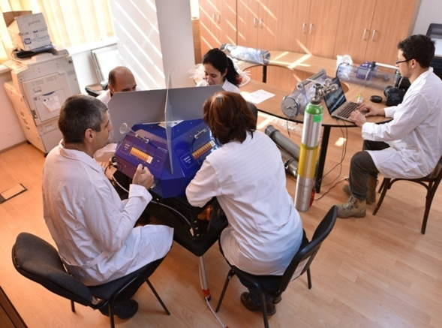
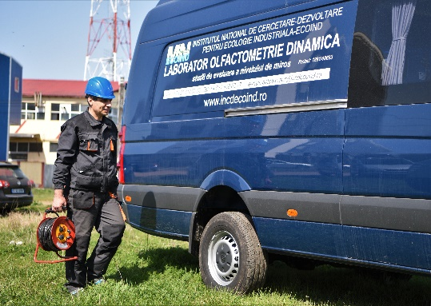
Cum evaluam nivelul de miros?
Metoda de determinare a concentratiei de miros prin olfactometrie dinamica - SR EN 13725:2008 - utilizeaza membrii din panel ca si senzori.
membrii din panel (evaluatori) - persoane care trec printr-un program strict de selectie/instruire si au o sensibilitate si fidelitate compatibile cu cerintele standardului, utilizand vapori de n-butanol ca si gaz de referinta.
Echipamente: a) olfactometre - sisteme avansate de dilutie, comandate de un soft dedicat, care dilueaza probele si le transmit catre membrii de panel; b) sisteme de prelevare
Unitate europeana de miros: ou_{E}/m³ - cantitatea de substante mirositoare prezente in unitatea de volum (1m³) de gaz odorant in conditii standard (20⁰C si 101,3kPa) la pragul de perceptie al grupului de evaluatori;
Modelarea matematica a dispersiei mirosului in aer.

Slide 5
Cum evaluam nivelul de miros?
Metoda grilei (SR EN 16841-1:2017) - metoda de cercetare statistică care determina „frecvența orară a mirosului”.
se aplicată pe o perioadă lungă de timp (6 luni, un an)
realizeaza o hartă reprezentativă a expunerii populației la mirosuri ușor de recunoscut.
Stabileste distribuția frecvenței mirosurilor in zona evaluata, în condiții meteorologice reprezentative pentru clima locală.
se aplica in situatii in care nu pot fi cuantificate emisiile
Metoda penei de poluant (SR EN 16841-2:2017) – metoda de estimare a ratei totale a emisiilor de miros folosind modelarea inversa a dispersiei
se aplicată cand nu pot fi masurate ratele de emisie la sursa;
pentru masurarea nivelului emisiilor difuze;
* utilizeaza evaluatori de miros validati prin metoda SR EN 13725:2008

Slide 6
Impactul mirosului – factorii FIDOL
FIDOL: frecventa, intensitate, durata, caracter ofensiv, locatie.
Frecventa
cu cat un miros este prezent mai des in viata unei persoane, cu atat devine mai deranjant
Intensitatea
Intensitatea este in directa corelare cu caracterul ofensiv, concentratia avand un rol mai putin important;
Caracterul ofensiv
incadrarea subiectiva a unui miros ca fiind placut sau neplacut.
pragul de perceptie a mirosului nu ia in consideratie si caracterul ofensiv: ex. mirosul generat de o unitate de panificatie are un caracter ofensiv foarte diferit de cel generat de o statie de epurare, la acceasi concentratie.

Slide 7
Impactul mirosului – factorii FIDOL
Locatia
Impactul unui miros este in directa corelare cu asteptarile persoanelor care locuiesc in zona respectiva.
mirosurile asociate unei zone industriale sunt mult mai usor tolerate in vecinatatea acestora. La fel si in cazul mirosurilor generate de procese naturale cum ar fi mlastinile sau a celor generate de activitatile din agricultura.
Nu este si cazul mirosurilor generate de depozitele de deseuri, statiile de epurare, agricultura la nivel industrial;
Durata
durata in care mirosul este resimtit este in directa corelare cu impactul acestuia;
cu cat durata unui eveniment olfactiv este mai scurta cu atat este mai usor acceptat .

Slide 8
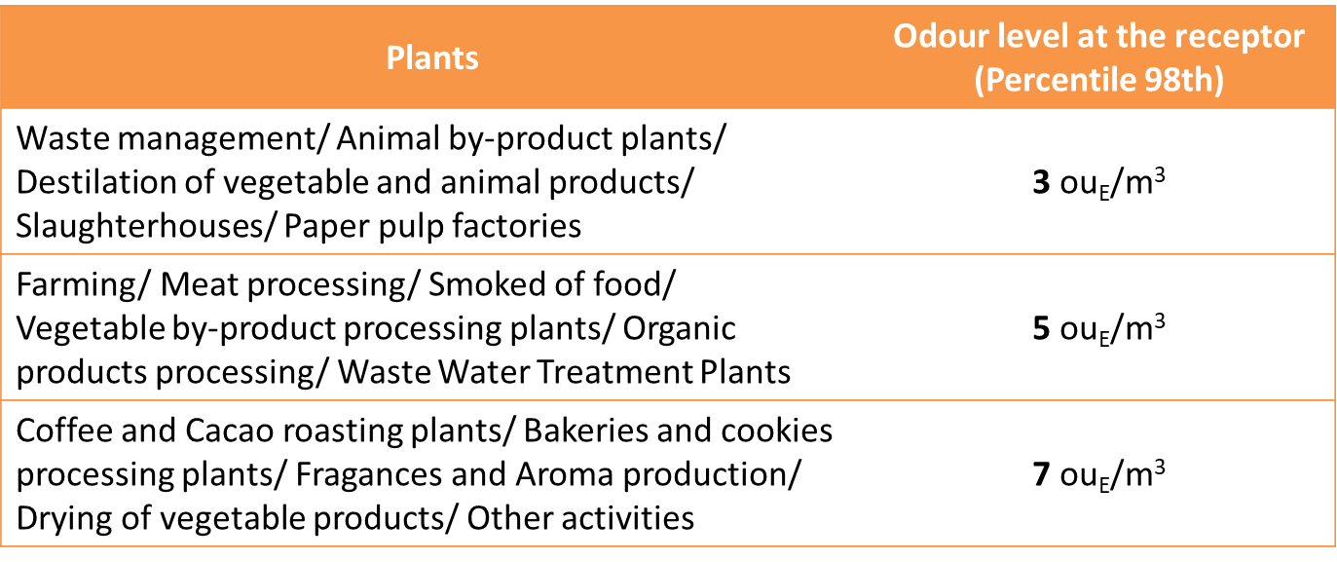
Reglementari pe plan international
Propunere reglementare - Spania

Slide 9
Reglementari pe plan international
Reglementari miros - Italia
New activities
Limits, 98th percentile | At the first receptor
Residential areas | 2 ou_{E}/m³
Commercial areas | 3 ou_{E}/m³
Agricultural or industrial areas | 4 ou_{E}/m³
Existing activities
Limits, 98th percentile | further than 500 m | between 200 m and 500 m | within 200 m
Residential areas | 1 ou_{E}/m³ | 2 ou_{E}/m³ | 3 ou_{E}/m³
Commercial areas | 2 ou_{E}/m³ | 3 ou_{E}/m³ | 4 ou_{E}/m³
Agricultural or industrial areas | 3 ou_{E}/m³ | 4 ou_{E}/m³ | 5 ou_{E}/m³

Slide 10
Reglementari pe plan national
Reglementari referitoare la calitatea aerului inconjurator:
Legea 104/ 2011 privind calitatea aerului inconjurator care stabileste limite maxime admise pentru principalii poluanti din aerul ambiental: dioxid de sulf, dioxid de azot, monoxid de carbon, pulberi PM10 etc;
STAS 12574-87 - Aer din zonele protejate, reglementeaza principalii poluanti chimici generatori de miros : amoniac, hidrogen sulfurat, aldehide, mercaptani etc.
Reglementari referitoare la nivelul de miros:
Ordinul 119/2014 pentru aprobarea normelor de igiena si sanatate publica privind mediul de viata al populatiei – stabileste distantele fata de zonele sensibile;
Legea 278 din 2013 privind emisiile industriale, prin respectarea recomandarilor BREF/BAT se asigura un nivel acceptabil al poluantilor chimici in aer si implicit al nivelului de miros

Slide 11
Studiu de caz – Evaluarea nivelului miros generat de un depozit de deseuri
Principalul obiectiv al studiului a fost evaluarea nivelului de miros generat de un depozit de deseuri localizat intr-o zona urbana aglomerata utilizand metoda olfactometriei dinamice. De asemenea, au fost monitorizate si concentratiile de NH₃, H₂S si VOC in vederea determinarii poluarii chimice si corelarii cu nivelul de miros.
Studiul a fost realizat pentru un depozit de deseuri cu 7 compartimente, cu o suprafata totala a perimetrului de depozitare de aproximativ 26 ha. Toate compartimentele sunt conectate la un sistem de colectare a levigatului cu o lungime de aproximativ 5000 m si la un sistem de colectare a biogazului cu peste 100 de puturi. Depozitul de deseuri este localizat foarte aproape de un numar considerabil de locuinte, cele mai apropiate fiind la mai putin de 500m.

Slide 12
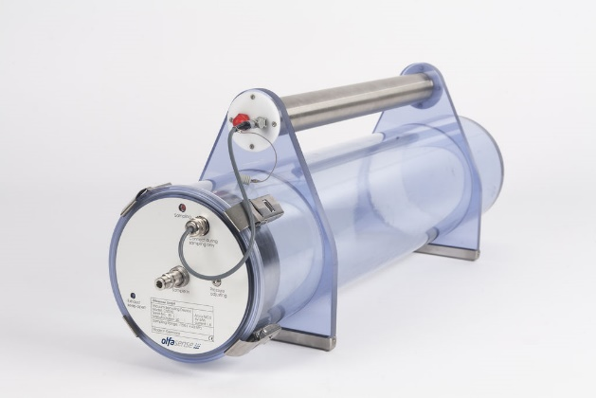
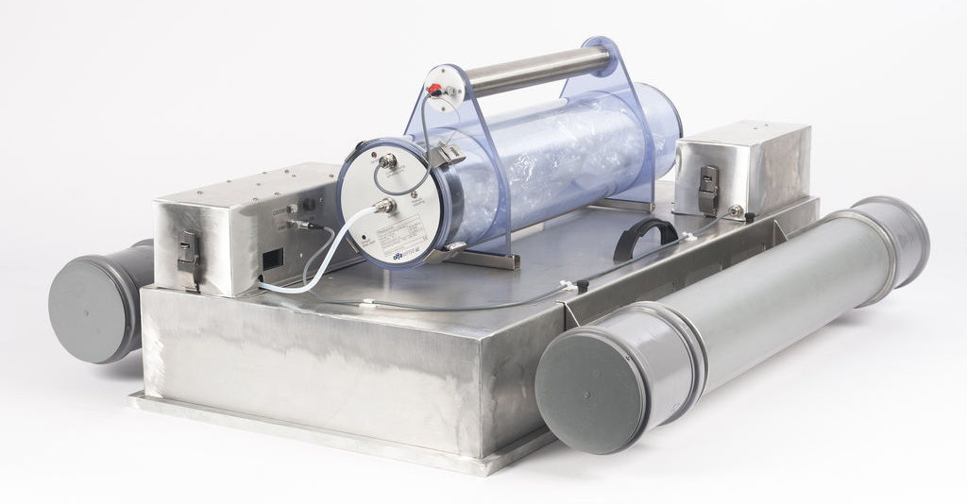
Prelevarea probelor
Campania de prelevare a durat o saptamana, la mijlocul lunii Aprilie 2017 si a constat in prelevari zilnice din aerul ambiental. Punctele de prelevare au fost selectate in functie de directia vantului pentru a ne asigura ca principal sursa de poluare este depozitul de deseuri. Au fost utilizate pungi speciale de NalophanTM cu un volum de 10L si un dispozitiv de prelevare vacuumatic pentru evitarea contaminarii probelor. Timpul de prelevare a fost de aproimativ 30 ± 10s si toate probele au fost prelevate dimineata, aceasta fiind una dintre principalele perioade in care se inregistreaza un numar mare de reclamatii privind prezenta mirosului in zona.
Parametrii meteorologici au fost monitorizati pentru cel putin o ora inainte de fiecare masuratoare (temperatura, umiditate, presiune, directie si viteza vant)

Slide 13
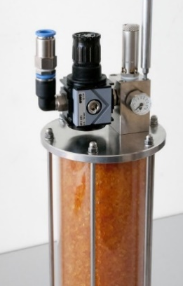
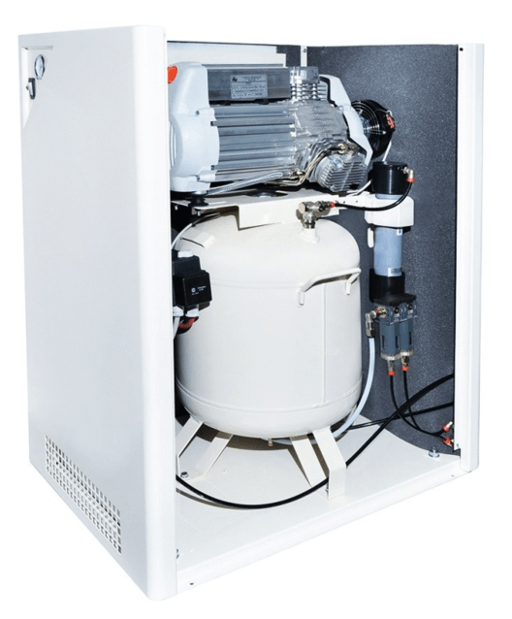
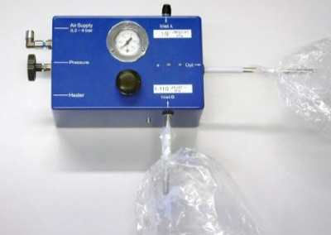
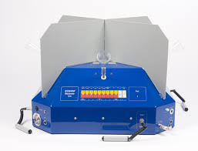
Determinarea nivelului de miros
Nivelul de miros a fost determinat conform metodei olfactometriei dinamice SR EN 13725:2003, utilizand un olfactometru Odournet T08, dezvoltat de Odournet GMBH, Germania. Echipamentul utilizeaza metoda DA/NU, este conform cerintelor standardului si este instalat intr-un laborator mobil pentru a reduce la minim perioada dintre prelevare si determinare. Toate probele au fost analizate in cel mult 6 ore de la prelevare.
Au fost utilizati 4 evaluatori umani, cu o buna justete si fidelitate. Toti evaluatorii au fost verificati cu un MRC de n-butanol inaintea fiecarei analiza.

Slide 14
Rezultate si discutii
Principalele rezultate sunt prezentate in tabelul de mai jos: media, mediana, deviatia standard, valorile extreme (min si max) precum si rezultatele testului de normalitate a distributiei (asimetria si boltirea).

Slide 15
Rezultate si discutii
Rezultatele determinarilor de miros arata valori foarte ridicate ale concentatiilor , bine corelate cu umiditatea, indicand ca posibila sursa importanta emisiile generate de levigat.
Analiza concentratiei de amoniac si hidrogen sulfurat indica faptul ca desi limitele sunt cuprinzatoare, ele sunt foarte des depasite, rezultand nu numai o concentratie ridicata de miros, dar si un risc potential asupra sanatatii. Concentratiile de COV sunt scazute, dar foarte bine corelate cu mirosul si cu poluantii chimici. O posibila explicatie pentru concentratiile mici de COV poate reprezenta functionarea corespunzatoare a sistemului de recuperare biogas.
Directia vantului nu a fost constanta pe parcursul perioadei de prelevare indicand faptul ca este posibila poluarea oricarei zone din jurul depozitului, De asemenea, viteza vantului a fost foarte scazuta, aceasta reprezentand un dezavantaj pentru dispersia poluantilor, in mod special pentru zonele din imediata apropiere unde concentratiile pot fi foarte ridicate.

Slide 16
Evaluarea impactului
Evaluarea impactului s-a realizat utilizand factorii FIDOL (frecventa, intensitate, durata, caracter ofensiv si locatie). In functie de acesti factori acceasi concentratie de miros poate fi acceptabila sau nu. In cazul acestui studiu de caz toti factorii influenteaza negativ perceptia concentratiei de miros contribuind la un grad ridicat de discomfort : frecventa este deasa, intensitatea este foarte ridicata, durata este in general lunga, caracterul ofensiv este foarte ridicat si localizarea este in apropierea de mari complexe rezidentiale.
Rezultatele indica faptul ca impactul depozitului de deseuri asupra calitatii aerului este unul semnificativ si este necesara impunerea unor masuri pentru protejarea sanatatii si a comfortului populatiei. Atat determinarile de miros cat si cele chimice indica valori ridicate, bine corelate intre ele si cu parametrii meteo, rezultand ca poluarea este generata de activitatile depozitului de deseuri si ale firmelor de tratare/reciclare din imediata apropiere.

Slide 17
Care este opinia dumneavoastra?
Ce timp de mediere considerati a fi potrivit pentru valoarea limita pentru miros:
Momentana (orara) zilnica anuala
Unde se aplica limita si se fac masuratorile:
La limita incintei operatorului la limita zonei de protectie sanitara
la distanta stabilita de Ordinul 119/2014 la cea mai apropiata resedinta
Ce reprezinta valoarea limita?
rezultatul masurarii intr-un punct pentru timpul de mediere indicat
o medie a valorilor masurate in mai multe puncte dispuse pe perimetrul incintei/zonei de protectie sanitara
rezultatul masurarii intr-un punct situat la limia incintei/zonei de protectie sanitara pe directia preponderenta a vantului
Limite diferite pentru unitati noi si cele aflate in functiune la momentul reglementarii?
da nu
Va rugam sa transmiteti formularul completat la adresa de email: poluare.aer@incdecoind.ro

Slide 18
Va multumesc pentru atentie!
Persoana de contact: Elena Bucur, Andrei Vasile, poluare.aer@incdecoind.ro

